Slide 1


Unternehmen
Produkte
Karriere
Kontakt
Download
Blidbereich / Fotoserie 5
Textserie 5
Your Partner for Technological Excellence

Slide 2
Unternehmen
Produkte
Karriere
Kontakt
Download
Siehe https://www.mbo-services.at/de/kontakt
MBO Trinity GmbH I mail: office@mbo-trinity.com I tel: +43 502044-0 © mbo trinity gmbh I Datenschutz I Impressum I Allgemeine Geschäftsbedingungen

Slide 3

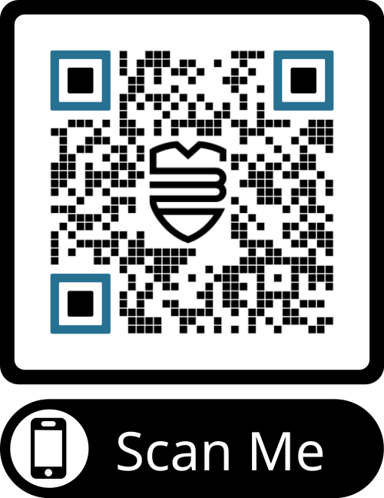
Unternehmen
Produkte
Karriere
Kontakt
Download
Steigen Sie ein in die Welt der MBO
Sannen des QR-Codes
Browser (Chrome oder Safari)
Menüführung am Handy folgen
limits are a mindset
MBO Trinity GmbH I mail: office@mbo-trinity.com I tel: +43 502044-0 © mbo trinity gmbh I Datenschutz I Impressum I Allgemeine Geschäftsbedingungen

